Slide 1

TOÁN 4
Tập 1
Tuần 7
Bài 22: Hai đường thẳng song song. Vẽ hai đường thẳng song song - Tiết 2

Slide 2


Ấn để đến trang sách

Slide 3

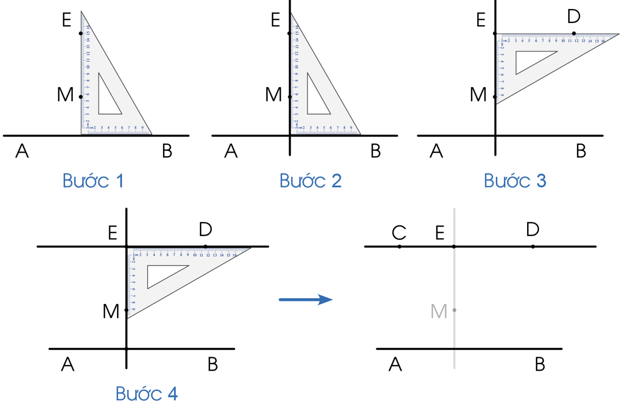
Vẽ hai đường thẳng song song
Vẽ đường thẳng CD đi qua điểm E và song song với đường thẳng AB.

Slide 4
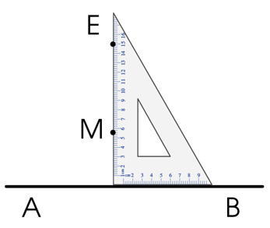
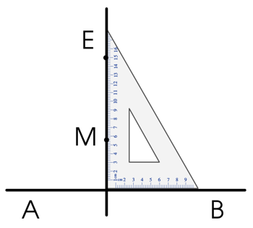
Bước 1: Đặt ê ke sao cho một cạnh của ê ke nằm trên đường thẳng AB, cạnh còn lại đi qua E, trên đó chọn điểm M.
Bước 2: Kẻ đường thẳng EM.

Slide 5
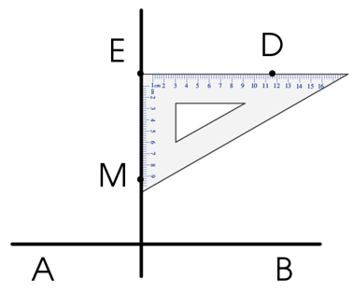
Bước 3: Đặt ê ke sao cho một cạnh của ê ke nằm trên đường thẳng EM. Trên cạnh còn lại đi qua E, trên đó chọn điểm D.

Slide 6
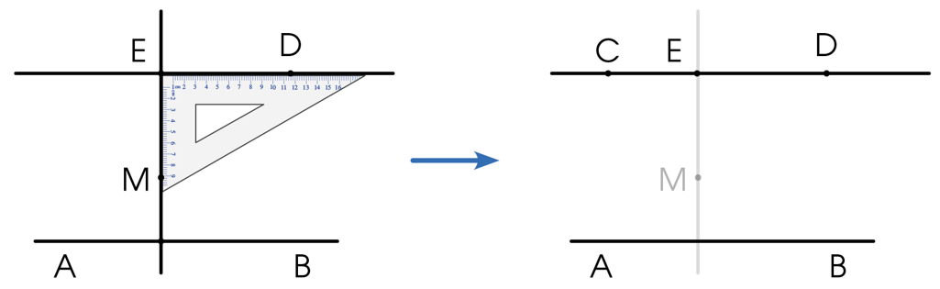
Bước 4: Dùng thước thẳng kẻ đường thẳng ED. Ta được đường thẳng CD đi qua điểm E và song song với đường thẳng AB.

Slide 7

Ấn để đến trang sách

Slide 8

Bài tập 3 (SGK – tr55)
Vẽ đường thẳng đi qua điểm A và song song với
đường thẳng BC trong mỗi trường hợp sau:
Y
a) b)
B
C
C
A
X
A
Y
X
B

Slide 9
Bài tập 4 (SGK – tr56)
Cho hình tam giác ABC có góc đỉnh A là góc vuông.
Nói cách vẽ:
B
a) Đường thẳng BX đi qua đỉnh B và song song với cạnh AC
b) Đường thẳng CY đi qua đỉnh C và song song với cạnh AB
A
C

Slide 10
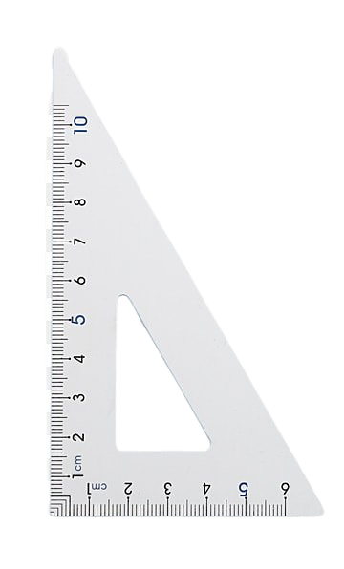
Bài tập 4 (SGK – tr56)
B
X
a) Đặt ê ke sao cho một cạnh của ê ke nằm trên đường thẳng AB, cạnh còn lại đi qua B, trên đó kẻ đường thẳng BX. Ta được đường thẳng BX đi qua đỉnh B và song song với cạnh AC.
A
C

Slide 11
Bài tập 4 (SGK – tr56)
B
Y
b) Đặt ê ke sao cho một cạnh của ê ke nằm trên đường thẳng AC, cạnh còn lại đi qua C, trên đó kẻ đường thẳng CY. Ta được đường thẳng CY đi qua đỉnh C và song song với cạnh AB.
A
C

Slide 12

Ấn để đến trang sách

Slide 13

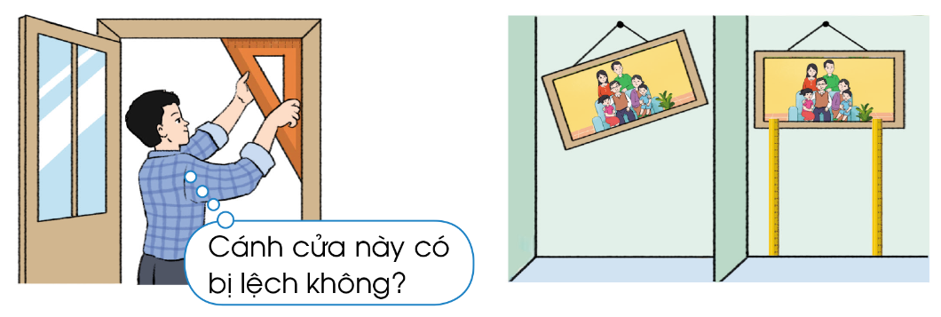
Bài tập 6 (SGK – tr56)
Quan sát hình vẽ rồi nêu nhận xét:
b) Hãy chỉ ra hình ảnh của hai đường thẳng song song với nhau có trong thực tế mà em biết.

Slide 14
Bài tập 6 (SGK – tr56)
a)
Cánh cửa trùng với hai cạnh góc vuông của ê ke nên không bị lệch.
Bức tranh bên trái bị lệch; bức tranh bên phải được đỡ bởi hai thước thẳng song song với nhau.

Slide 15
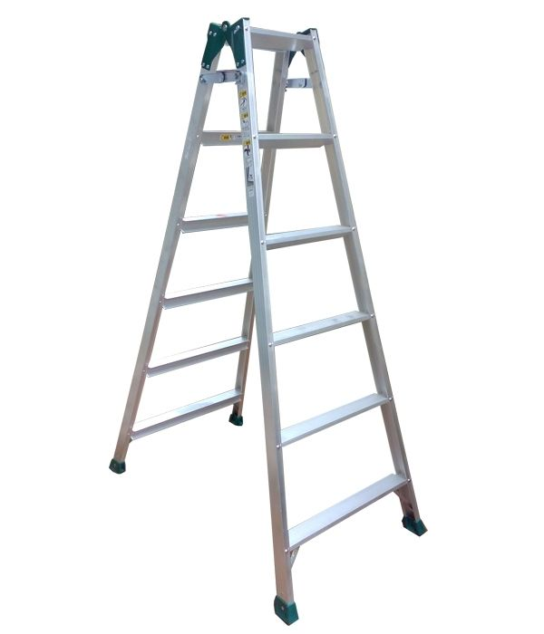
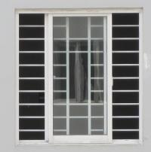
Bài tập 6 (SGK – tr56)
b) Một số hình ảnh của hai đường thẳng song song với nhau có trong thực tế.

Slide 16

CỦNG CỐ, DẶN DÒ
Qua bài học hôm nay, em biết thêm được điều gì?

Slide 17

Ấn để đến trang sách

Slide 18


Ôn tập kiến thức đã học
Hoàn thành bài tập trong VBT
Đọc và chuẩn bị trước Bài 23: Luyện tập chung

Slide 19


Slide 20



Để kết nối cộng đồng giáo viên và nhận thêm nhiều tài liệu giảng dạy,
mời quý thầy cô tham gia Group Facebook
theo đường link:
Hoc10 – Đồng hành cùng giáo viên tiểu học
Hoặc truy cập qua QR code

